Slide 1
DECISION TREE
Trương Tuấn Minh + Phát Võ

Slide 2
Nội dung
1. Giới thiệu về Decision Tree
2. Iterative Dichotomiser 3 (ID3) - classification
3. Iterative Dichotomiser 3 (ID3) - regression
4. Điều kiện dừng của thuật toán
5. Decision Tree trong sklearn (python)
6. Tổng kết

Slide 3
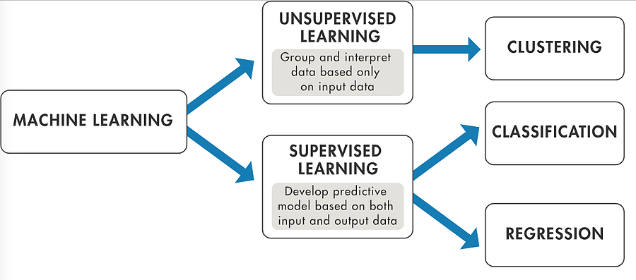
1. Giới thiệu về decision tree
decision tree
decision tree

Slide 4
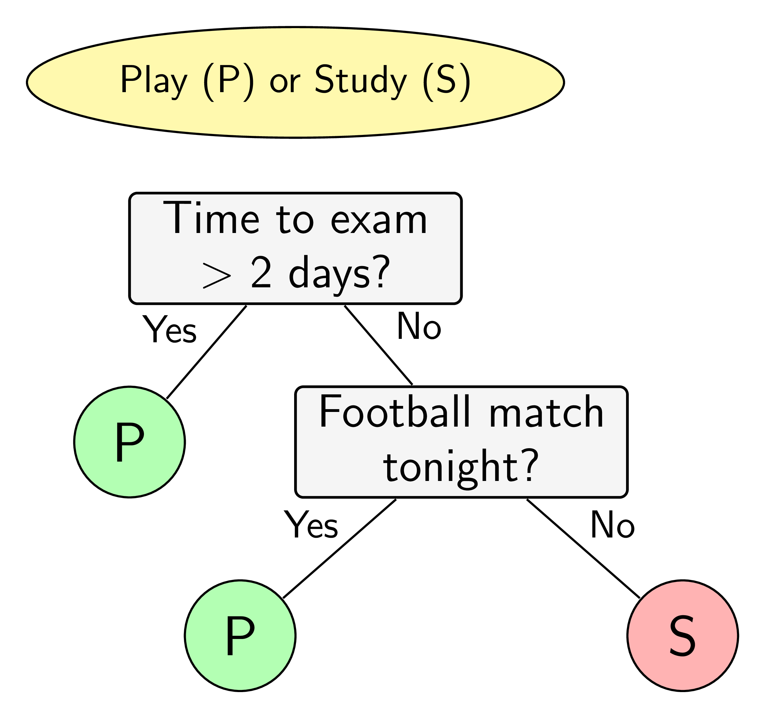
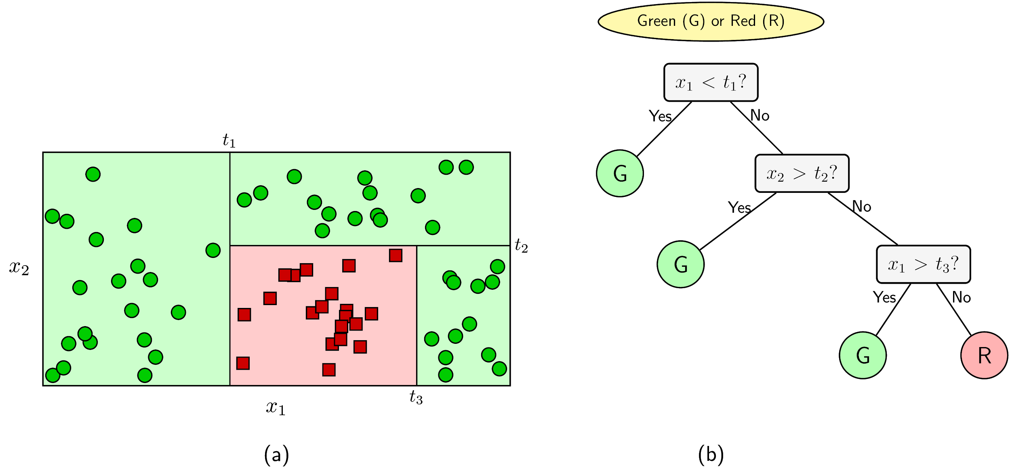
1. Giới thiệu về decision tree
Leaf node: các nút thể hiện đầu ra (P, S, G, R)
Root node: nút trên cùng
Non-leaf node: Các nút câu hỏi
Child node: Các nút là con của một non-leaf node

Slide 5
1. Giới thiệu về decision tree

Slide 6
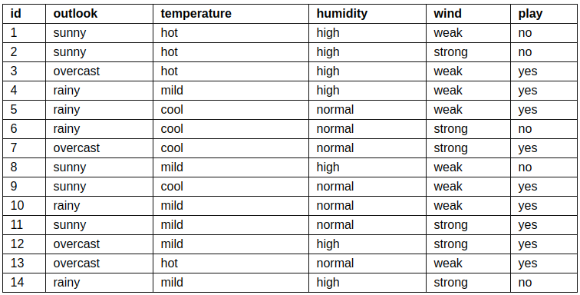
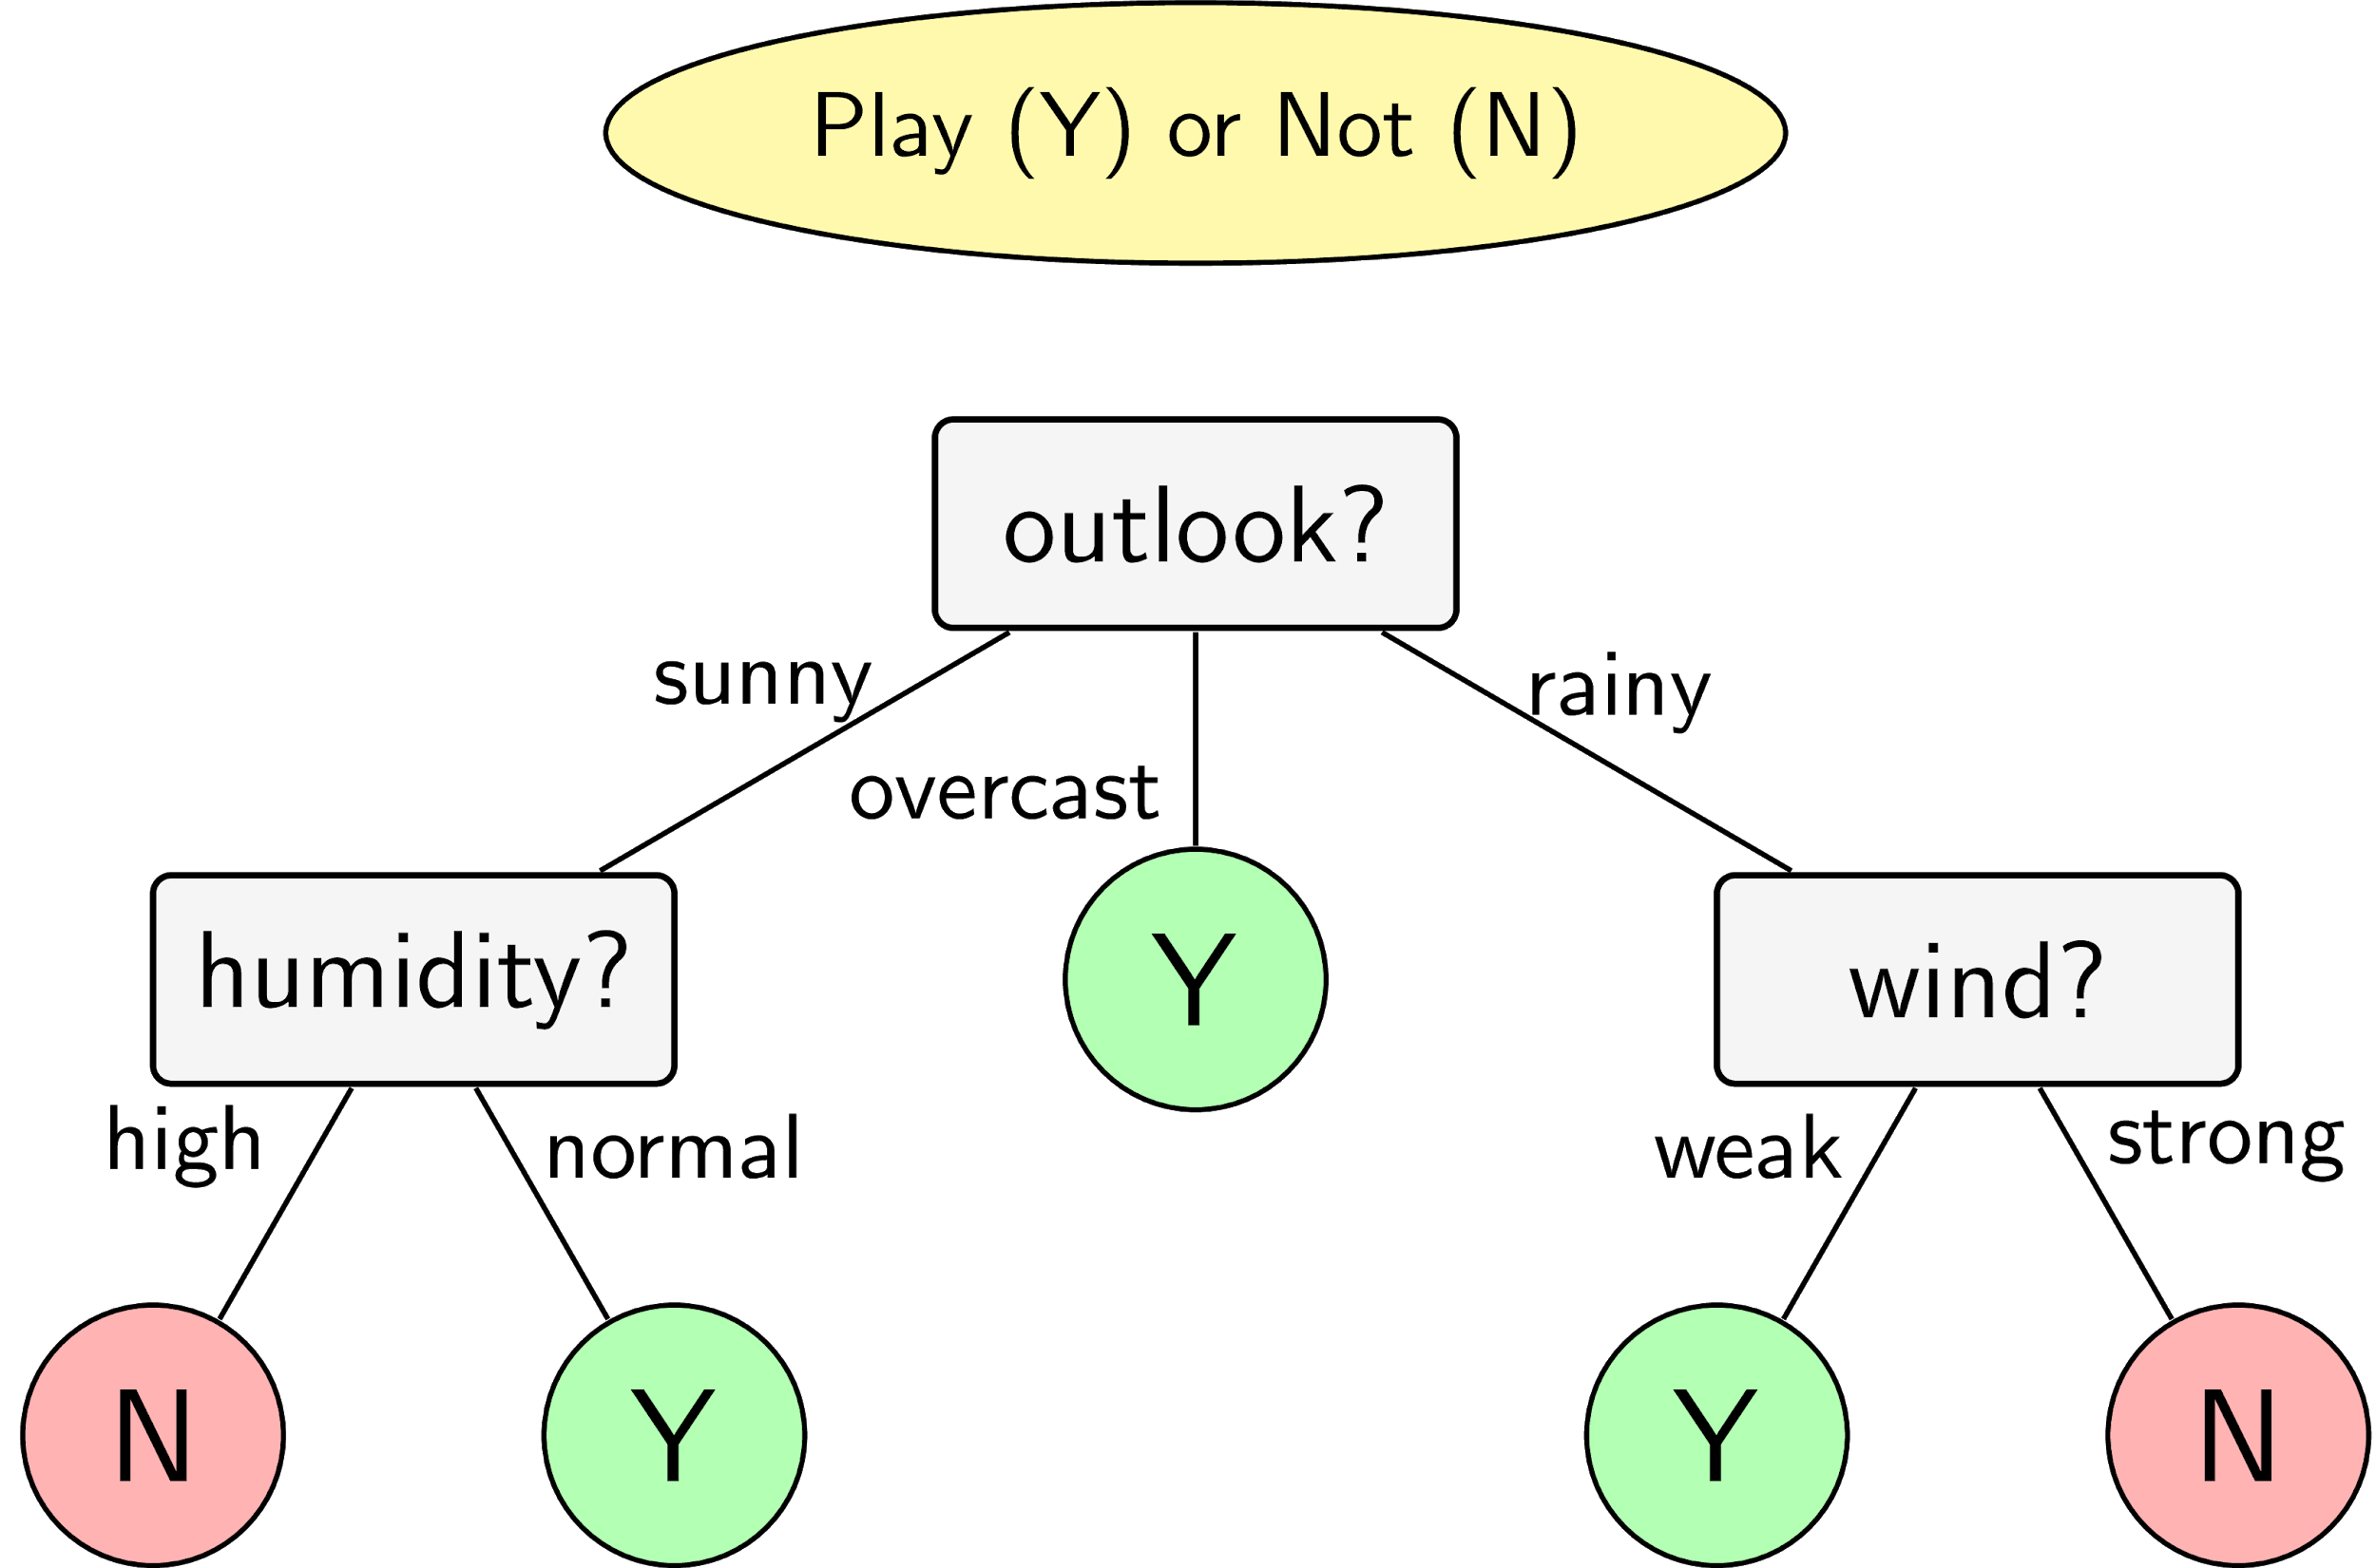
1. Giới thiệu về decision tree
Từ dữ liệu có sẵn, làm sao để tạo ra decision tree???
Notes:
greedy

Slide 7
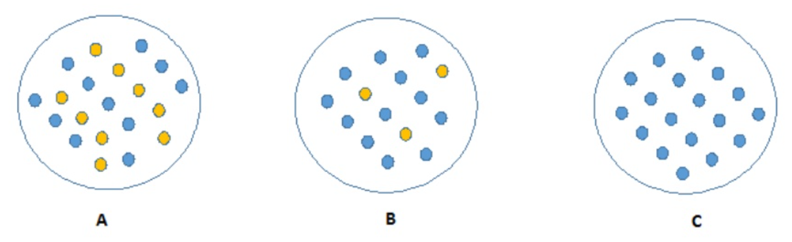
1. Giới thiệu về decision tree
Trường hợp nào cần được chia nhỏ ra tiếp?

Slide 8
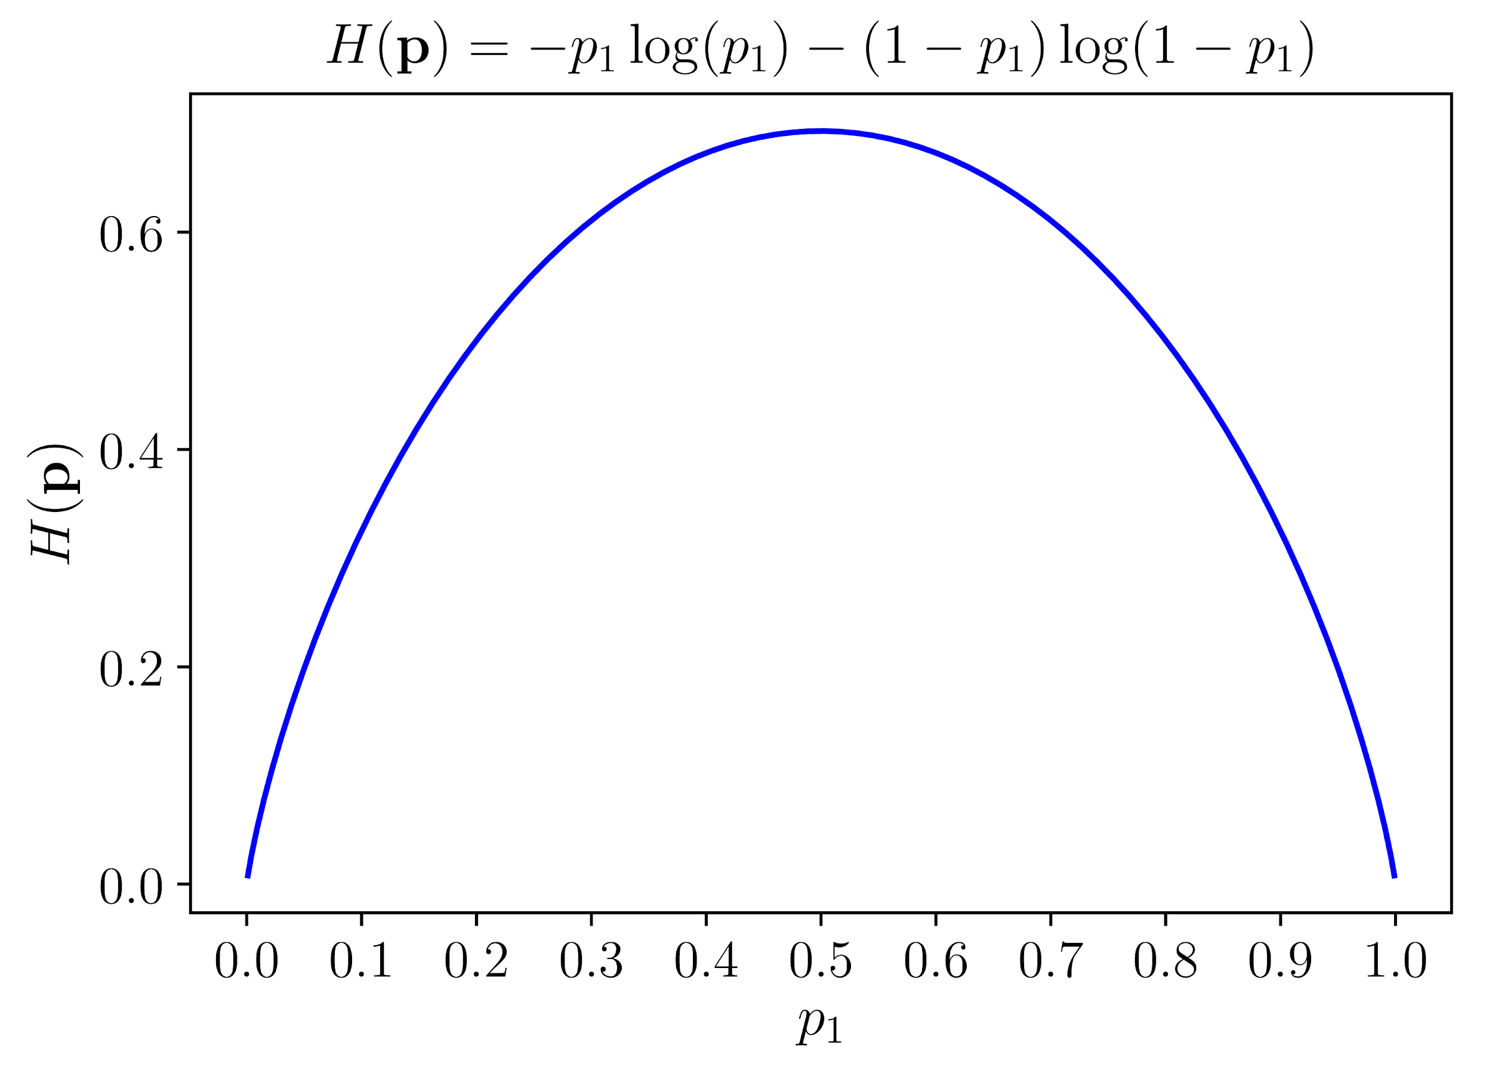

2. ID3 - classification
Hàm entropy để đo độ tinh khiết (purity) hoặc độ vẩn đục (impurity) của một cách chia nút trên cây
Mẫu X gồm các đặc trưng x_1, x_2,... x_n
P_i = p (x = x_i) được gọi là xác suất xảy ra x trong tập hợp
Trường hợp n = 2
Notes:
entropy-based decision tree

Slide 9




2. ID3 - classification
Thuật toán xây dựng cây
N_c: số phần tử hiện diện thuộc lớp C
m_k: số mẫu thuộc lớp k
H(S): entropy của node
H(x, S): entropy của node theo đặc trưng x
Information gain
Notes:
Nc: số phần tử hiện diện thuộc lớp C

Slide 10
2. ID3 - classification

Slide 11
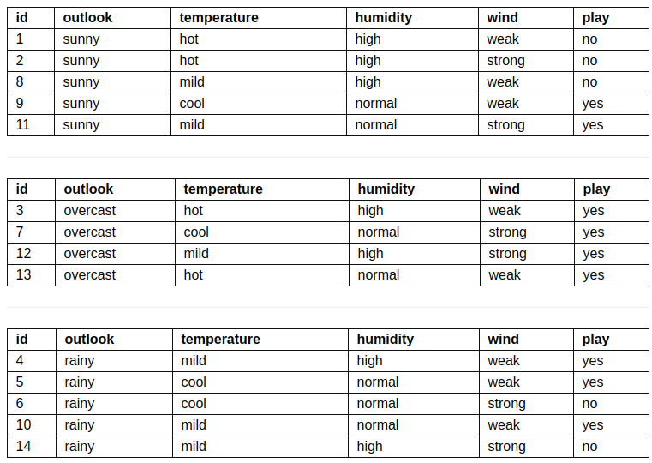
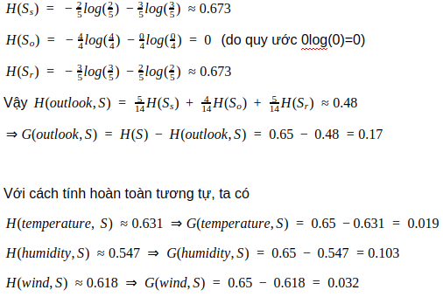
2. ID3 - classification
Entropy của root node
Entropy của từng phương án chọn để chia node
=> Chọn outlook để chia tiếp do H(S) - H(outlook,S) nhỏ nhất (information gain lớn nhất)

Slide 12
2. ID3 - classification

Slide 13
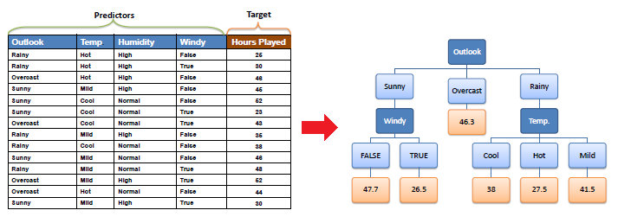
3. ID3 - regression
thay information gain bằng standard deviation reduction

Slide 14

3. ID3 - regression

Slide 15
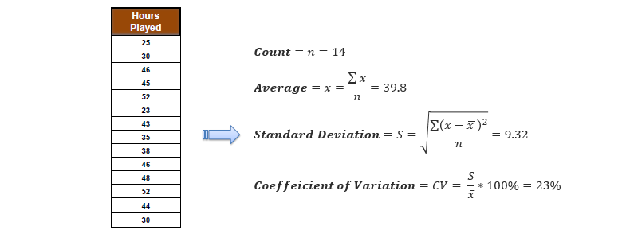
3. ID3 - regression
Độ lệch chuẩn 1 biến

Slide 16
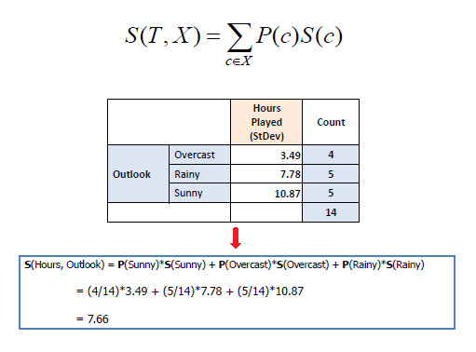
3. ID3 - regression
Độ lệch chuẩn 2 biến (target & predictor)

Slide 17
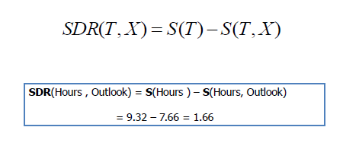
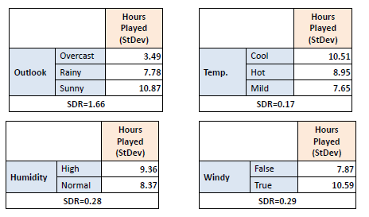
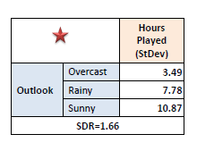
3. ID3 - regression
Độ suy giảm của độ lệch chuẩn
Notes:
Hours played: std of each attribute
Highest SDR will be chosen

Slide 18
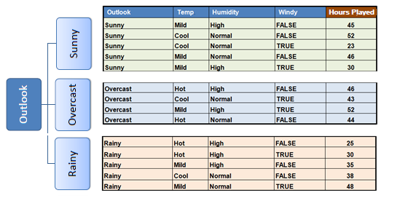
3. ID3 - regression

Slide 19
4. Điều kiện dừng của thuật toán
- Node có entropy = 0 (hoặc độ lệch chuẩn= 0)
- Node có số phần tử quá nhỏ
- Chiều sâu cây quá lớn
- Tổng số leaf node quá nhiều
- Information gain quá nhỏ

Slide 20
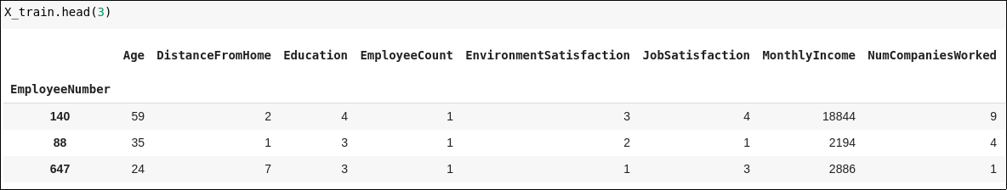
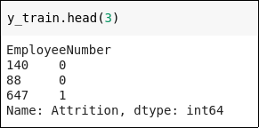

5. Decision tree trong sklearn (python)

Slide 21
6. Tổng kết
Ưu điểm:
Dễ hiểu, dễ dùng
Áp dụng được nhiều bài toán
Không cần preprocessing (normalize, scale,...)
Ít bị missing value ảnh hưởng
Khuyết điểm:
Kém ổn định. Một dữ liệu nhỏ mới xuất hiện có thể làm thay đổi đáng kể cấu trúc cây
Có thể tốn nhiều chi phí tính toán

